Slide 1
Go语言基础以及并发特性解析
—— 藏弘

Slide 2
Go语言
Notes:
int 类型的可变性 复数类型 以及枚举类型
作用域

Slide 3

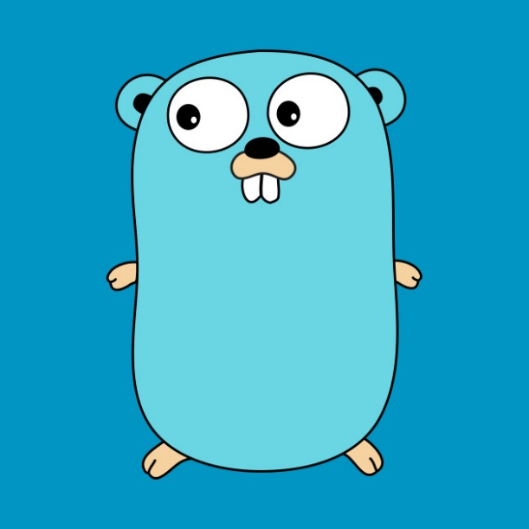
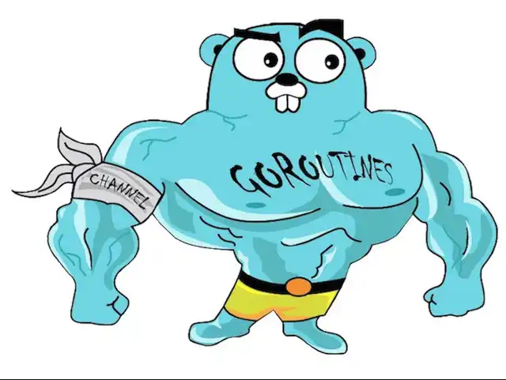
Notes:
Go 语言起源2007 年，并于2009 年正式对外发布。
谷歌工程师的20%时间
除了大名鼎鼎的Docker，完全用GO实现。业界最为火爆的容器编排管理系统kubernetes完全用GO实现。之后的Docker Swarm，完全用GO实现。除此之外，还有各种有名的项目，如etcd/consul/flannel，七牛云存储等等 均使用GO实现。

Slide 4
基础语法，内建容器
Notes:
int 类型的可变性 复数类型 以及枚举类型
作用域

Slide 5
1、定义变量
Notes:
未使用的局部变量，无法编译通过
//in := 9 // 不可行

Slide 6
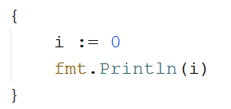
插讲
变量作用域
花括号为作用域的边界

Slide 7
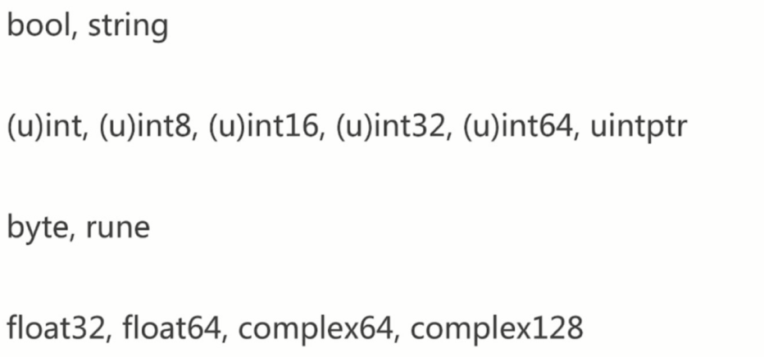
2、变量类型
枚举：enum
int类型
Notes:
rune int 类型的可变性 复数类型 以及枚举类型
const ( C1 = iota + 1 _ C3 C4 )

Slide 8
(a) 指针类型（Pointer）
(b) 数组类型
(c) 结构化类型(struct)
(d) Channel 类型
(e) 函数类型
(f) 切片类型
(g) 接口类型（interface）
(h) Map 类型
3
派生类型（容器）

Slide 9
数组（array）
切片（slice）
Notes:
var arr1 [5]int arr2 := [3]int{1, 3, 5} arr3 := [...]int{2, 4, 6, 8, 10} // 切片 var grid [4][5]int

Slide 10
数组（array）
Notes:
var arr1 [5]int arr2 := [3]int{1, 3, 5} arr3 := [...]int{2, 4, 6, 8, 10} // 切片 var grid [4][5]int

Slide 11
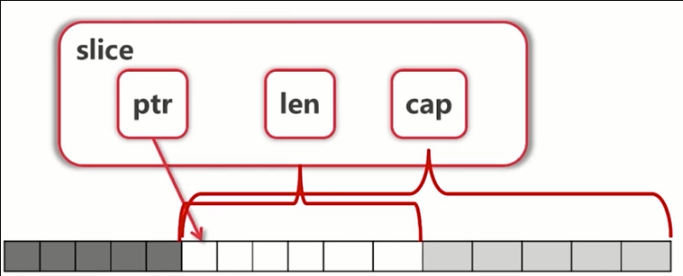
切片（slice）
type slice struct { array unsafe.Pointer len int cap int }

Slide 12
切片（slice）
概念：半开半闭区间
满足不等式a≤X<b或a<X≤b的所有实数X所组成的集合叫半开半闭区间，分别表示为[a,b),(a,b]。

Slide 13
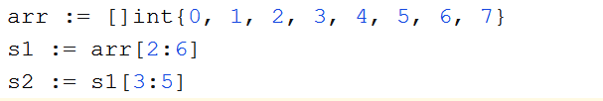
切片（slice）

Slide 14
切片（slice）
slice可以向后扩展，不可以向前扩展
s[i]不可以超越len(s)，向后扩展不可以超越底层数组cap(s)

Slide 15
切片（slice）
添加元素：append
添加元素时如果超越cap，系统会重新分配更大的底层数组
由于值传递的关系，必须接收append的返回值
make生成slice：

Slide 16
切片（slice）
讨论
v := []int{1, 2, 3} for i := range v { v = append(v, i) }

Slide 17
Map
常见的K/V结构： map[k]v； map[k]map[k]v
初始化方式
应用
Notes:
m := map[string]string{ "name": "yang", "course": "golang", } m2 := make(map[string]int) // m2 == empty map var m3 map[string]int // m3 == nil
DNS解析，查重
并发读写不安全，底层为hash表，散列表结构，动态增长

Slide 18
接口类型（interface）
类似于泛型，“什么都能装”

Slide 19
各类型初始值
Interface
string和slice
channel和map
Notes:
Interface，未初始化为nil，可以向一个interface赋值nil
string和slice， string是空，slice也类似，它的空值并不是一个空指针，而是结构体中的指针域为空，空的slice的大小也是三个机器字长的
Map、channel跟string或slice有些不同，它在栈上只是一个指针，实际的数据都是由指针所指向的堆上面。
逃逸现象，堆栈之间的转换

Slide 20
面向“对象”特性
Notes:
int 类型的可变性 复数类型 以及枚举类型
作用域

Slide 21
结构体和方法
Struct展示
代码组织：包管理
接口
Interface，接口
Duck typing

Slide 22
并发
Notes:
int 类型的可变性 复数类型 以及枚举类型
作用域

Slide 23
Goroutine（Go协程）
轻量级“线程”
非抢占式多任务处理，由协程主动交出控制权
“虚拟”层面上的多任务（语言级别的调度器）
多个协程可能在一个或多个线程上运行
协程间，如何通信？

Slide 24
channel
通道，类似于管道
channel
Goroutine
Goroutine

Slide 25
感谢聆听

